Slide 1




Junho de 2016
Secretaria de Saneamento e Recursos Hídricos

Slide 2
O PROGRAMA
DADOS GERAIS
CONTRATO DE EMPRÉSTIMO
PRINCIPAIS OBRAS E SERVIÇOS
AVANÇOS

Slide 3
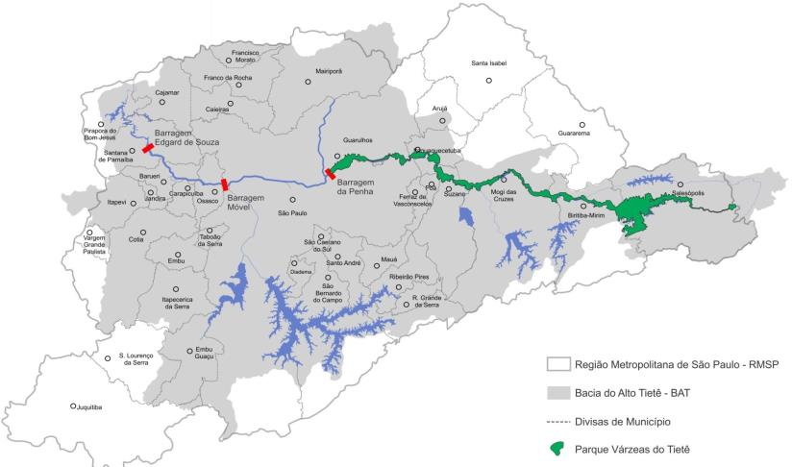
O PROGRAMA PARQUE VÁRZEAS DO TIETÊ
LOCALIZAÇÃO
  O Parque Várzeas do Tietê – PVT está inserido na Bacia do Alto Tietê, que constitui uma ampla superfície de drenagem (mais de 5.000 km²)

Slide 4
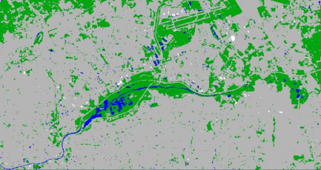
O PROGRAMA PARQUE VÁRZEAS DO TIETÊ
CONTEXTO FÍSICO
  O sistema produtor do Alto Tietê tem as finalidades de:
    Abastecimento (função principal);
    Controle de enchentes (função secundária).
  Características da bacia:
    Composta por 37 municípios da RMSP e mais 3 municípios fora da RMSP;
    Regiões altamente urbanizadas e ocupadas;
    Inundações de alto risco (perdas sociais e econômicas).
Áreas verdes
Áreas antropizadas

Slide 5
O PROGRAMA PARQUE VÁRZEAS DO TIETÊ
CONTEXTO HISTÓRICO
  Século XX: Período de crescimento econômico e populacional
    Aumento da mancha urbana, com ocupação intensa das margens de rios;
    Redução das várzeas.
  Década de 40: retificação do Rio Tietê
    Ocupação das áreas de várzea do rio.
(estima-se que as várzeas tenham reduzido de 140 km² para 70 km² e, consequentemente, o tempo de retenção de água foi reduzido de 48 horas para 12 horas)
  1978: Intervenções hidráulicas para controle de cheias
    Ampliação e rebaixamento da calha;
    Construção de barragens.
  2009 e 2010: Inundação de grandes proporções
    Inundação à montante da Barragem da Penha atingindo famílias nos municípios de Guarulhos e São Paulo (Vila Any, Jardim Pantanal, Jardim Romano, dentre outros).

Slide 6
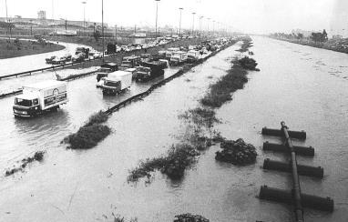
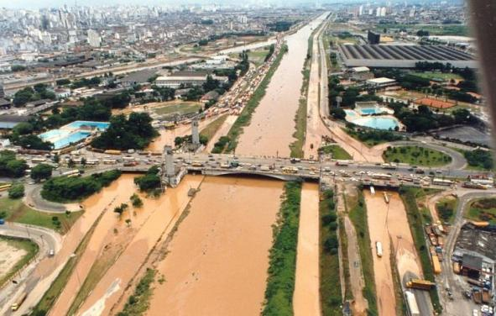
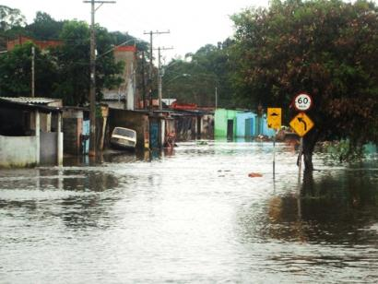
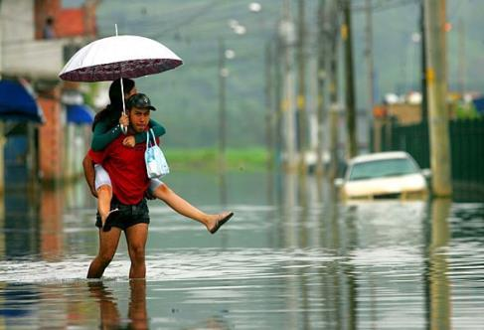
O PROGRAMA PARQUE VÁRZEAS DO TIETÊ
CONTEXTO HISTÓRICO
Década de 80: Ponte da Casa Verde
Década de 90: Marginal Tietê
2009/2010: Vila Any (Guarulhos)
2009/2010: Jd. Romano(São Paulo)

Slide 7
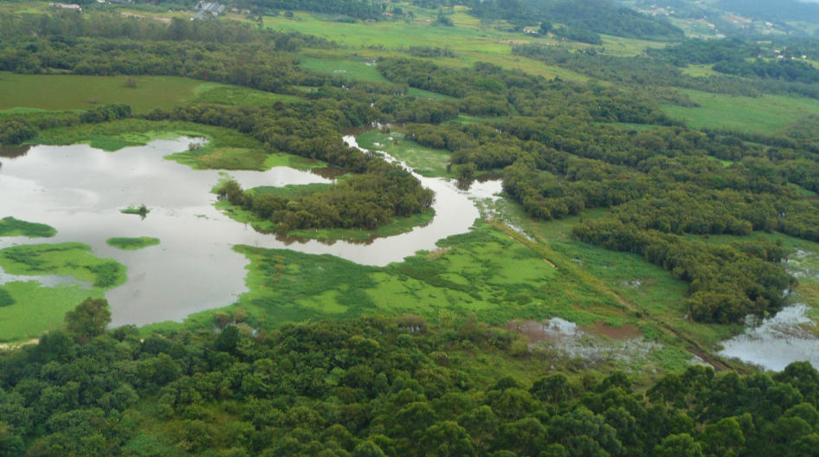
O PROGRAMA PARQUE VÁRZEAS DO TIETÊ
SOLUÇÃO PROPOSTA
Recuperar trechos atualmente ocupados das várzeas do Rio Tietê para aumentar a capacidade de absorção de água na bacia.

Slide 8
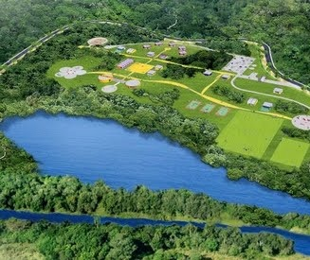
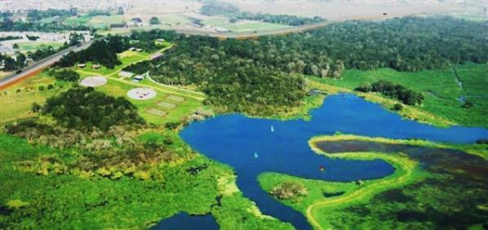
O PROGRAMA PARQUE VÁRZEAS DO TIETÊ
OBJETIVOS DO PROGRAMA PARQUE VÁRZEAS DO TIETÊ
  Recuperar a capacidade de contenção de cheias nas várzeas;
  Restabelecer a função das várzeas para amortecimento de cheias (vazão máxima de 498m³/s);
  Recuperar das várzeas nos trechos afetados por ocupação irregular;
  Proteger o ambiente natural nos trechos preservados;
  Promover usos sustentáveis e compatíveis com a função natural das várzeas (lazer, turismo, cultura e educação);
  Garantir habitações dignas para a população a ser realocada (reassentamento).

Slide 9
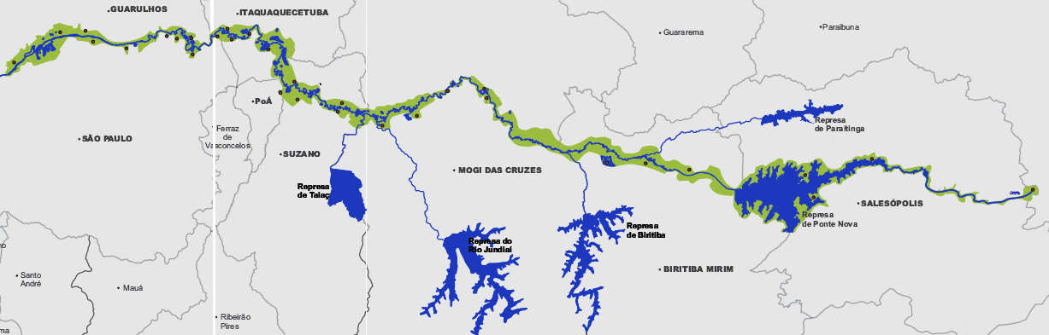
O PROGRAMA PARQUE VÁRZEAS DO TIETÊ
ETAPAS DE IMPLANTAÇÃO
Extensão: 25 Km
Área: 21 Km²
1ª ETAPA
Extensão: 11,3 Km
Área: 18 Km²
2ª ETAPA
Extensão: 38,7 Km
Área: 68 Km²
3ª ETAPA
  ETAPAS 1, 2 e 3:
  Abrangem o trecho entre Barragem da Penha e o município de Salesópolis;
  População diretamente beneficiada: 2,1 milhões;
  Área do parque: 10.730 hectares (equivalente a cerca de 68 Parques Ibirapuera);
  Extensão total: 75 Km.

Slide 10
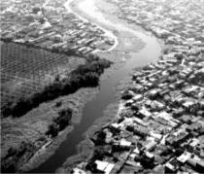
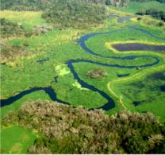
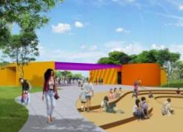
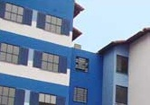
O PROGRAMA PARQUE VÁRZEAS DO TIETÊ
EIXOS DE INTERVENÇÃO
Recuperação
Preservação
Núcleos de Lazer
Habitações dignas
  PRINCIPAIS QUANTITATIVOS (PROGRAMA COMPLETO)
  230 Km de Via Parque e Ciclovia;
  33 Núcleos de Lazer implantados;
  2 Km de sistemas de controle de enchentes para a proteção da população;
  10.500 famílias reassentadas;
  250 hectares de áreas degradadas recuperadas;
  380 hectares de áreas vegetadas (recomposição de matas e paisagismo).

Slide 11
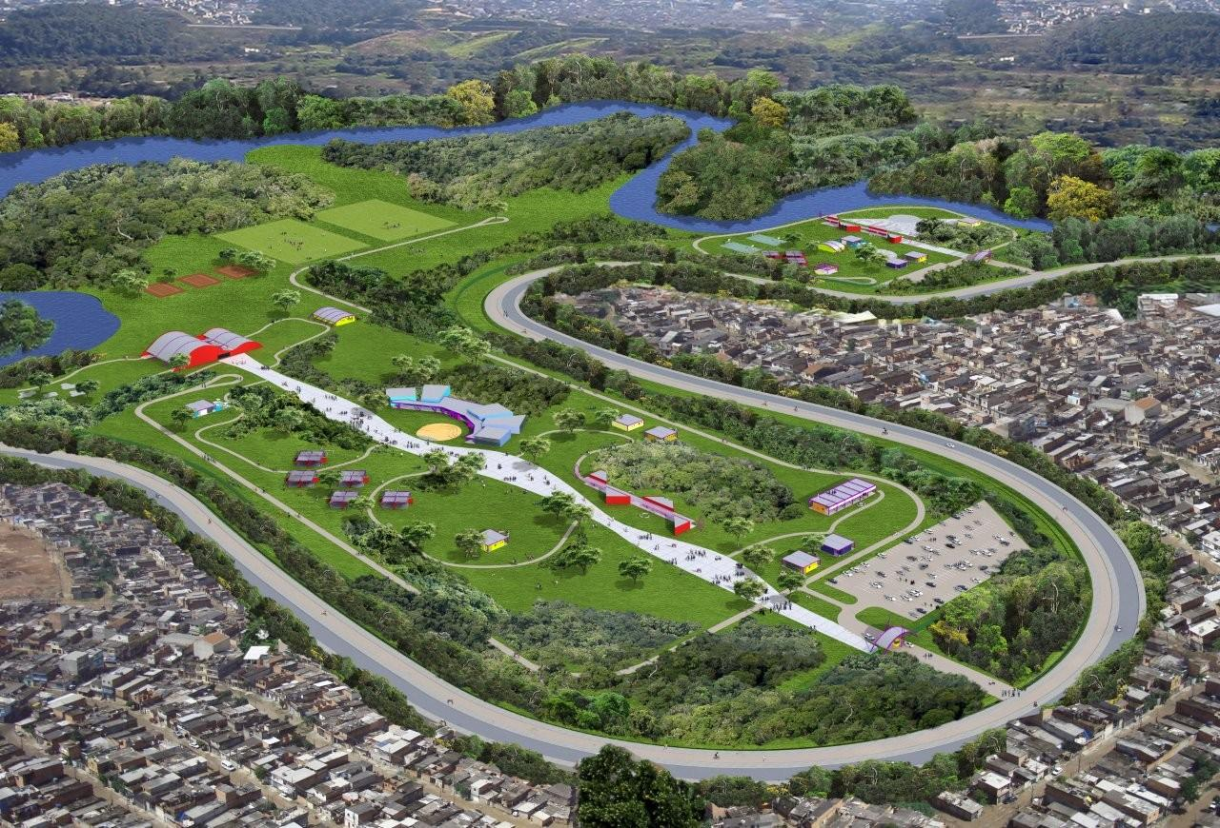
O PROGRAMA PARQUE VÁRZEAS DO TIETÊ
  Concepção de Núcleo de Lazer

Slide 12
O PROGRAMA
DADOS GERAIS
CONTRATO DE EMPRÉSTIMO
PRINCIPAIS OBRAS E SERVIÇOS
AVANÇOS

Slide 13
PARQUE VÁRZEAS DO TIETÊ – 1ª ETAPA
CONTRATO DE EMPRÉSTIMO
  Firmado em 13 de julho de 2011, entre o Governo do Estado de São Paulo (GESP) e o Banco Interamericano de Desenvolvimento (BID);
  Valor original: US $199.780.000,00, sendo:
  US $115.700.000,00 (BID);
  US $84.080.000,00 (GESP).
  Em maio/2013 foi apresentada proposta de redução do escopo do Contrato de Empréstimo, para viabilizar a implantação do Projeto (redução de dependência externa – questões fundiária, habitacional e financeira);
  Em 29 de abril de 2014 foi assinado o Instrumento de Alteração Contratual, para atualização do custo total da 1ª Etapa do Programa e remanejamento de recursos entre categorias;
  Valor vigente: US $242.539.000,00, sendo:
  US $115.700.000,00 (BID – 47,7%);
  US $126.839.000,00 (GESP – 52,3%).

Slide 14
O PROGRAMA
DADOS GERAIS
CONTRATO DE EMPRÉSTIMO
PRINCIPAIS OBRAS E SERVIÇOS
AVANÇOS

Slide 15
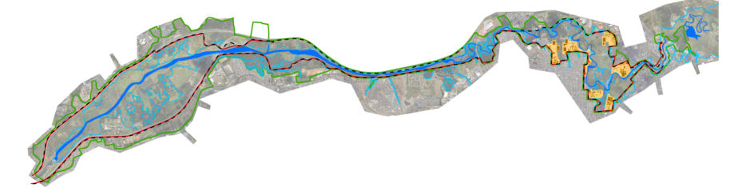
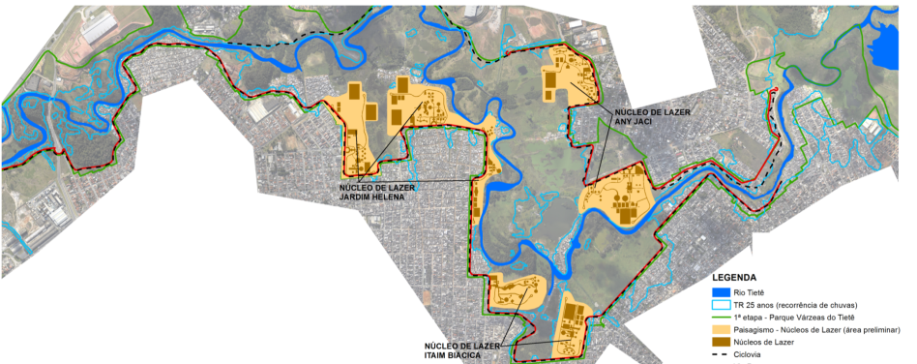
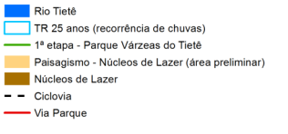
PARQUE VÁRZEAS DO TIETÊ – 1ª ETAPA: OBRAS
Área para recomposição de matas (40 ha)
Canal de Circunvalação
Desassoreamento do Rio Tietê
Núcleo de Lazer
Vila Jacuí
Parque Ecológico do Tietê
REMOÇÃO DE ATERROS E ENTULHOS
PÔLDER JD. ROMANO
PÔLDER VILA ITAIM

Slide 16
OBRAS E SERVIÇOS
CONCLUÍDOS

Slide 17
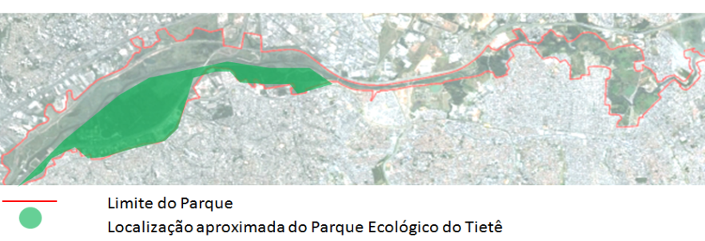
PARQUE VÁRZEAS DO TIETÊ – 1ª ETAPA: OBRAS
NÚCLEO ENGENHEIRO GOULART (PARQUE ECOLÓGICO DO TIETÊ)
  Município: São Paulo
  Área : 1.410 ha
  Data de entrega à população: 1982
  População beneficiada: 300 mil visitantes / mês
Município de São Paulo

Slide 18
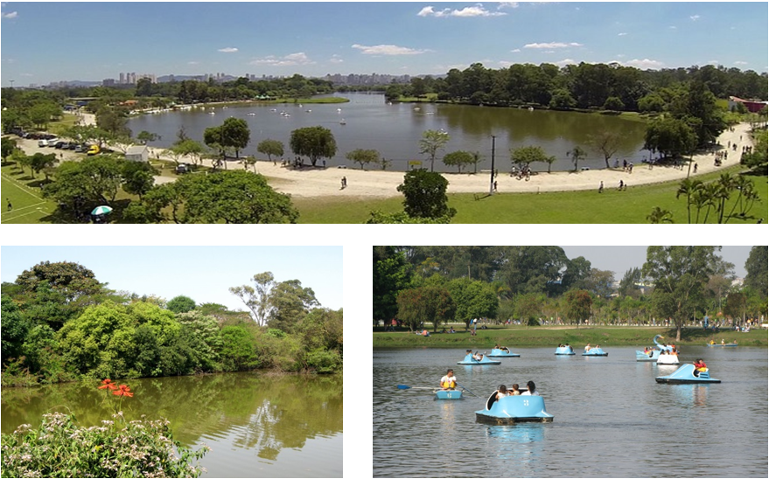
PARQUE VÁRZEAS DO TIETÊ – 1ª ETAPA: OBRAS
NÚCLEO ENGENHEIRO GOULART (PARQUE ECOLÓGICO DO TIETÊ)

Slide 19
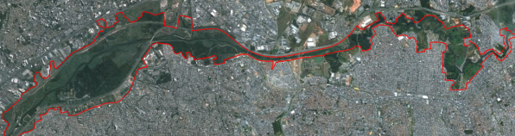

PARQUE VÁRZEAS DO TIETÊ – 1ª ETAPA: OBRAS
NÚCLEO DE LAZER ENG. ANTÔNIO DE QUEIROZ E SILVA (VILA JACUÍ)
  Município: São Paulo
  Área : 17 ha; Número de equipamentos: 30
  Valor das obras: R$ 30.160.427,00 (recursos de compensação ambiental)
  Data de entrega à população: junho/2010
  População beneficiada: 30 mil visitantes / mês

Slide 20
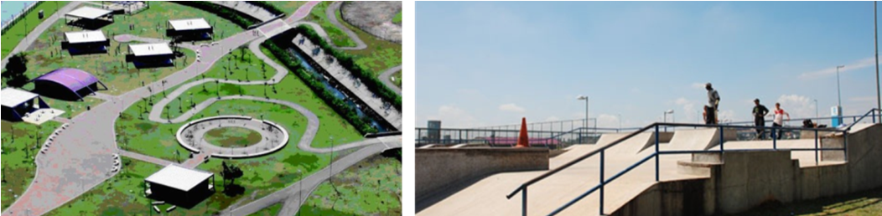
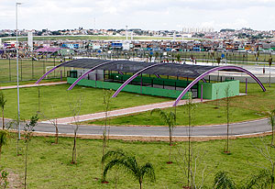
PARQUE VÁRZEAS DO TIETÊ – 1ª ETAPA: OBRAS
NÚCLEO DE LAZER ENG. ANTÔNIO DE QUEIROZ E SILVA (VILA JACUÍ)

Slide 21
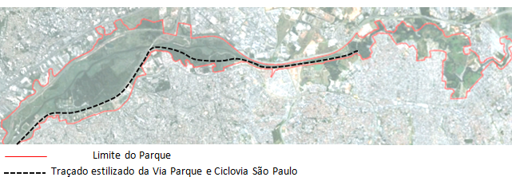
PARQUE VÁRZEAS DO TIETÊ – 1ª ETAPA: OBRAS
VIA PARQUE E CICLOVIA SÃO PAULO (15 km entregues)
  Município: São Paulo
  Extensão: 15 km
  Valor das obras: R$ 89.858.035,00 (recursos de compensação ambiental)
  Data de entrega à população: dezembro/2010
  População beneficiada: Não há levantamento do número de usuários.

Slide 22
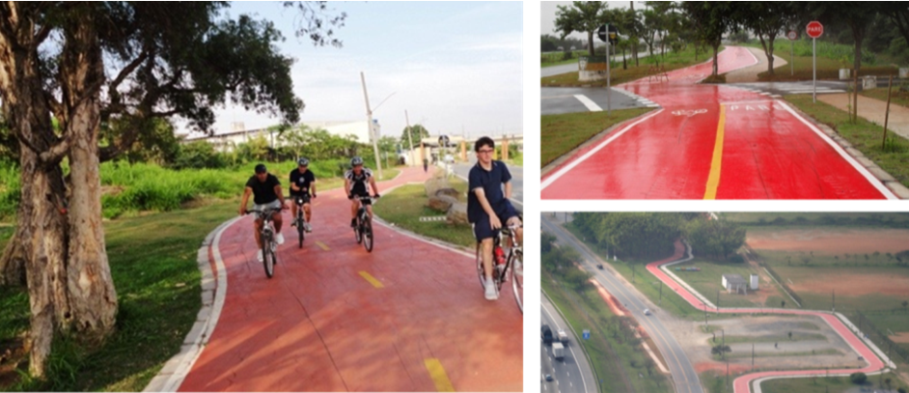
PARQUE VÁRZEAS DO TIETÊ – 1ª ETAPA: OBRAS
VIA PARQUE E CICLOVIA SÃO PAULO (15 km entregues)

Slide 23
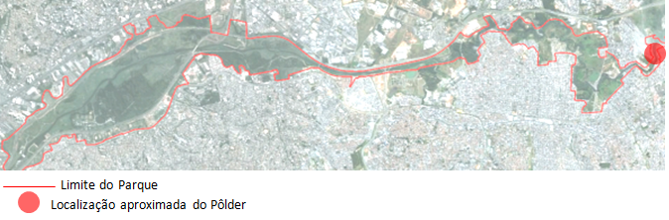
PARQUE VÁRZEAS DO TIETÊ – 1ª ETAPA: OBRAS
PÔLDER JARDIM ROMANO
  Município: São Paulo
  Extensão: 1,7 km
  Valor das obras: R$ 59.422.988,65 (obra emergencial)
  Data de entrega à população: dezembro/2010
  População beneficiada: Cerca de 5.000 pessoas diretamente beneficiadas.

Slide 24
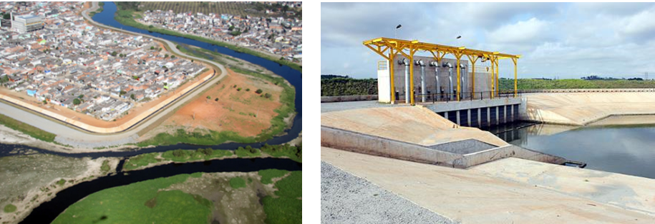
PARQUE VÁRZEAS DO TIETÊ – 1ª ETAPA: OBRAS
PÔLDER JARDIM ROMANO

Slide 25

PARQUE VÁRZEAS DO TIETÊ – 1ª ETAPA: OBRAS
DESASSOREAMENTO DO TIETÊ (LOTE 3)
  Municípios: São Paulo e Guarulhos
  Extensão: 25 km
  Valor das obras: R$ 223.723.083,24 (Fonte 1 - GESP)
  Data de encerramento dos serviços: outubro/2015
  População beneficiada: Não há levantamento do número de usuários.

Slide 26
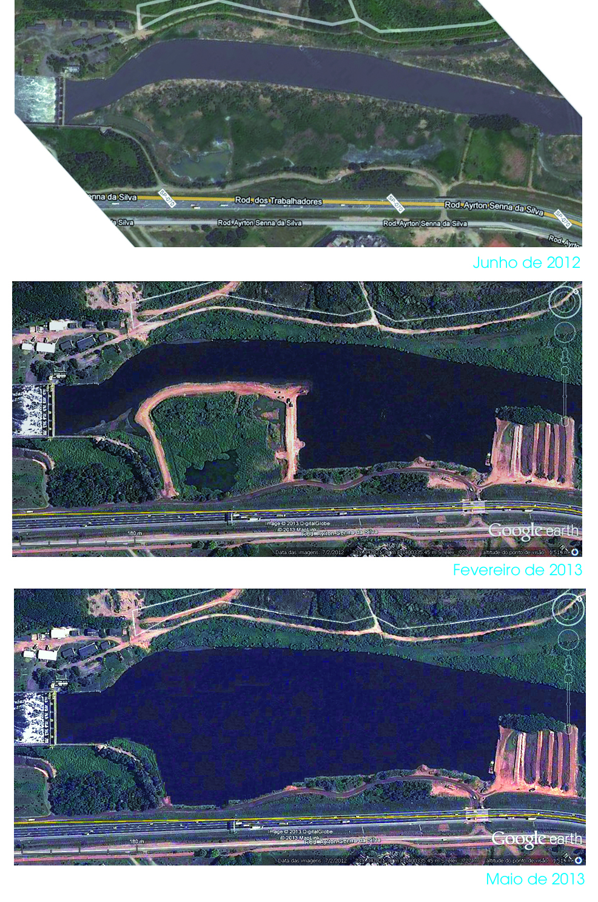
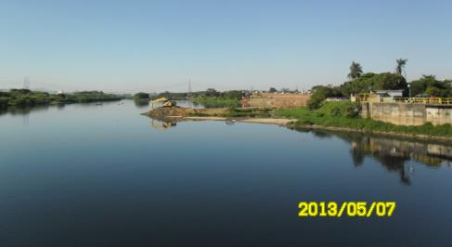
PARQUE VÁRZEAS DO TIETÊ – 1ª ETAPA: OBRAS
DESASSOREAMENTO DO TIETÊ (LOTE 3)

Slide 27
OBRAS E SERVIÇOS
EM EXECUÇÃO

Slide 28
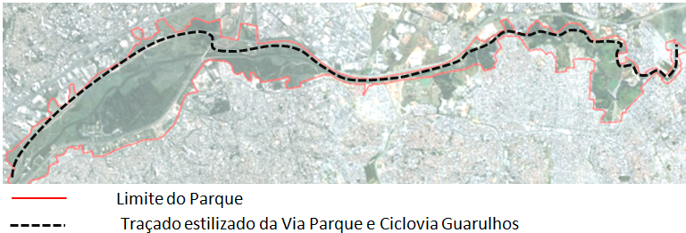
PARQUE VÁRZEAS DO TIETÊ – 1ª ETAPA: OBRAS
VIA PARQUE E CICLOVIA GUARULHOS (em execução)
  Município: Guarulhos
  Extensão: 21 km (8 km entregues)
  Valor do Contrato: R$ 44.287.084,08 – 100% fonte 7 (BID)
  Situação: Obras em execução (8 km em funcionamento).
  DATAS MARCO
  Assinatura Contrato: 22/08/2013
  Ordem de Serviço: 04/09/2013
  Término (previsto): 04/09/2016

Slide 29
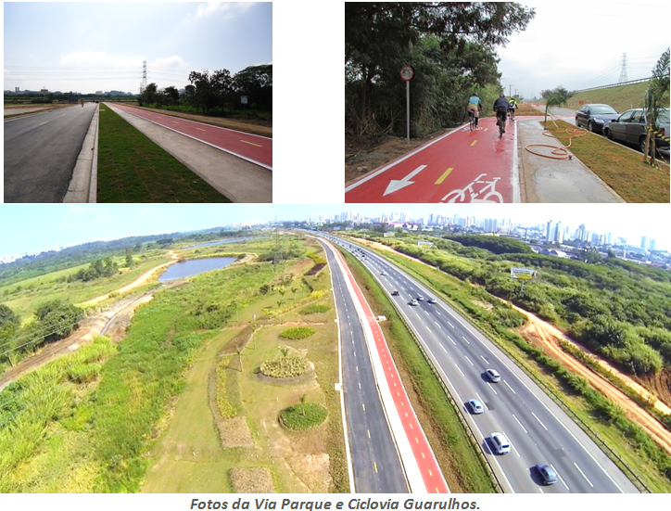
PARQUE VÁRZEAS DO TIETÊ – 1ª ETAPA: OBRAS
VIA PARQUE E CICLOVIA GUARULHOS (em execução)

Slide 30
PARQUE VÁRZEAS DO TIETÊ – 1ª ETAPA: OBRAS
NÚCLEO DE LAZER ITAIM BIACICA – SETOR 1 (em execução)
  Município: São Paulo
  Área : 8,7 ha - Número de equipamentos: 13
  Valor do Contrato: R$ 8.755.149,02 – 100% fonte 7 (BID)
  Situação: Obras em fase inicial (implantação de canteiro)
  DATAS MARCO
  Assinatura Contrato: 01/12/2015
  Ordem de Serviço: 04/01/2016
  Término (previsto): 04/01/2017

Slide 31
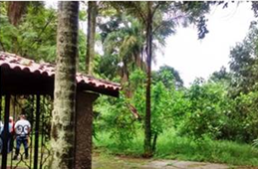
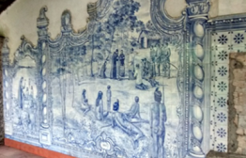
PARQUE VÁRZEAS DO TIETÊ – 1ª ETAPA: OBRAS
NÚCLEO DE LAZER ITAIM BIACICA – SETOR 1

Slide 32
OBRAS E SERVIÇOS
EM CONTRATAÇÃO

Slide 33
PARQUE VÁRZEAS DO TIETÊ – 1ª ETAPA: OBRAS
NÚCLEO DE LAZER JARDIM HELENA – SETOR 1 (em licitação)
  Município: São Paulo
  Área : 21,0 ha - Número de equipamentos: 27
  Valor estimado da obra: R$ 28,5 milhões – 100% fonte 7 (BID)
  Situação: Licitação em fase final (contrato em tramitação para assinatura).
  Início previsto: 2º trimestre/2016
  Prazo de Execução: 24 meses

Slide 34

PARQUE VÁRZEAS DO TIETÊ – 1ª ETAPA: OBRAS
REMOÇÃO DE ATERROS E ENTULHOS (em licitação)
  Municípios: São Paulo e Guarulhos
  Área : 11,0 ha
  Valor estimado da obra: R$ 10,0 milhões – 90 % fonte 7 (BID)
  Situação: Licitação em fase final (contrato em tramitação para assinatura).
  Início previsto: 2º trimestre/2016
  Prazo de Execução: 13 meses

Slide 35
PARQUE VÁRZEAS DO TIETÊ – 1ª ETAPA: OBRAS
CANAL DE CIRCUNVALAÇÃO (em licitação)
  Município: Guarulhos
  Extensão da Obra: 3,9 km - Reservatório de Contenção: Volume máximo de 415.000 m³
  Valor estimado da obra: R$ 67,4 milhões – 100% fonte 7 (BID)
  Situação: Licitação em fase final (contrato em tramitação para assinatura).
  Início previsto: 3º trimestre/2016
  Prazo de Execução: 20 meses

Slide 36
PARQUE VÁRZEAS DO TIETÊ – 1ª ETAPA: OBRAS
NÚCLEO DE LAZER ANY JACI – SETOR 1 (em licitação)
  Município: Guarulhos
  Área : 14,6 ha - Número de equipamentos: 33
  Valor estimado da obra: R$ 19,8 milhões – 100% fonte 7 (BID)
  Situação: Licitação em fase inicial (documentação em finalização para publicação do Edital).
  Início previsto: 4º trimestre/2016
  Prazo de Execução: 18 meses

Slide 37

PARQUE VÁRZEAS DO TIETÊ – 1ª ETAPA: OBRAS
DESASSOREAMENTO DO RIO TIETÊ (em licitação)
  Municípios: São Paulo e Guarulhos
  Extensão da Obra: 25 Km
  Valor estimado da obra: R$ 53,2 milhões – 100% fonte 7 (BID)
  Situação: Licitação em andamento (documentação em revisão para republicação do Edital).
  Início previsto: 3º trimestre/2016
  Prazo de Execução: 10 meses

Slide 38
PARQUE VÁRZEAS DO TIETÊ – 1ª ETAPA: OBRAS
REFLORESTAMENTO – RECOMPOSIÇÃO DE MATAS CILIARES (em licitação)
  Município: Guarulhos
  Área de reflorestamento: 40 ha
  Valor estimado da obra: R$ 8,1 milhões – 100% fonte 1 (GESP)
  Situação: Licitação em andamento (entrega das propostas: 10/06/2016).
  Início previsto: 4º trimestre/2016
  Prazo de Execução: 42 meses (6 meses para plantio e 36 meses para monitoramento)

Slide 39
O PROGRAMA
DADOS GERAIS
CONTRATO DE EMPRÉSTIMO
PRINCIPAIS OBRAS E SERVIÇOS
AVANÇOS

Slide 40
AVANÇOS
REALIZADOS

Slide 41
PARQUE VÁRZEAS DO TIETÊ – 1ª ETAPA: AQUISIÇÕES E FINANCEIRO
PROCESSOS LICITATÓRIOS
Contratos assinados:
Consultoria: 10 Contratos formalizados;
Obras: 02 Contratos formalizados.
Licitações em andamento:
Consultoria: 05 processos em andamento;
Obras: 06 processos em andamento, a saber:
        Macrodrenagem (Canal de Circunvalação)
        Núcleo de Lazer Any Jaci – Guarulhos
        Núcleo de Lazer Jd. Helena – São Paulo
        Desassoreamento e recuperação de margens do Tietê
        Remoção de aterros e entulhos
        Recomposição de Matas Ciliares

Slide 42
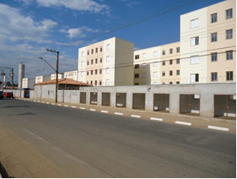
PARQUE VÁRZEAS DO TIETÊ – 1ª ETAPA: AQUISIÇÕES E FINANCEIRO
REASSENTAMENTO EM GUARULHOS
Unidades Habitacionais
10 famílias reassentadas no Residencial Esplanada (PMG)
675 famílias para reassentar no Residencial Lavras
  Em 22 de maio de 2016 foi realizado evento para entrega do Residencial Lavras;
  Previsão de reassentamento: 2ª quinzena de junho.
Trabalho Técnico Social
  Iniciado em junho de 2014;
  Atividades realizadas:
    Reuniões para esclarecimentos;
    Apoio na preparação e envio de documentação das famílias ao CadÚnico;
  Famílias estão desde jan/2016 realizando vistorias nas unidades e assinando os contratos.

Slide 43
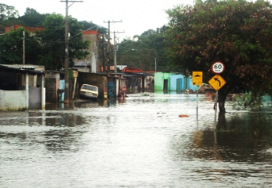
PARQUE VÁRZEAS DO TIETÊ – 1ª ETAPA: AQUISIÇÕES E FINANCEIRO
REASSENTAMENTO EM SÃO PAULO
Famílias removidas devido à calamidade de 2009/2010: 2.661 famílias
Reassentadas: 543 famílias até 2013, a saber:
  Em empreendimentos da CDHU: 340 famílias reassentadas em 2010;
  Em empreendimentos da PMSP: 203 famílias reassentadas em 2013.
Em atendimento provisório (auxílio moradia): 2.118 famílias *
* Reassentamento a ser realizado pela CDHU e SEHAB.

Slide 44
AVANÇOS
PREVISTOS
(BENEFÍCIOS ESPERADOS)

Slide 45
PARQUE VÁRZEAS DO TIETÊ – 1ª ETAPA: AQUISIÇÕES E FINANCEIRO
BENEFÍCIOS ESPERADOS DO PROGRAMA
  Melhoria das condições urbanas e de qualidade de vida da população inserida fora dos limites do parque (fora de área de risco);
  Proteção das várzeas e de suas funções ecológicas;
  Controle do uso e ocupação do solo – ordenamento das ocupações nas margens do Rio Tietê;
  Benefício direto à população a ser reassentada, atualmente afetada pelo risco de inundações, e que ocupa a área das várzeas a montante da Barragem da Penha;
  Benefícios decorrentes do controle de inundações na Região Metropolitana de São Paulo, avaliados pela redução de prejuízos causados pelas enchentes;
  Criação de espaços de lazer, esporte e cultura para a população.

Slide 46

Benedito Braga
Secretário de Saneamento e Recursos Hidricos
Ricardo Daruiz Borsari
Superintendente do Departamento de Águas e Energia Elétrica
Programa Parque Várzeas do Tietê
Execução: | Departamento de Águas e Energia Elétrica
Coordenação: | Secretaria de Saneamento e Recursos Hídricos
Mutuário: | Governo do Estado de São Paulo
Financiamento: | Banco Interamericano de Desenvolvimento – BID
Secretaria de Saneamento e Recursos Hídricos

Slide 47
Marta Maria Alcione Pereira
Coordenadora da UGP-Várzeas / Parque Várzeas do Tietê
Fone: 11 3386 8250
E-mail: martapereira@sp.gov.br
Secretaria de Saneamento e Recursos Hídricos

Slide 48
Secretaria de Saneamento e Recursos Hídricos

